Slide 1
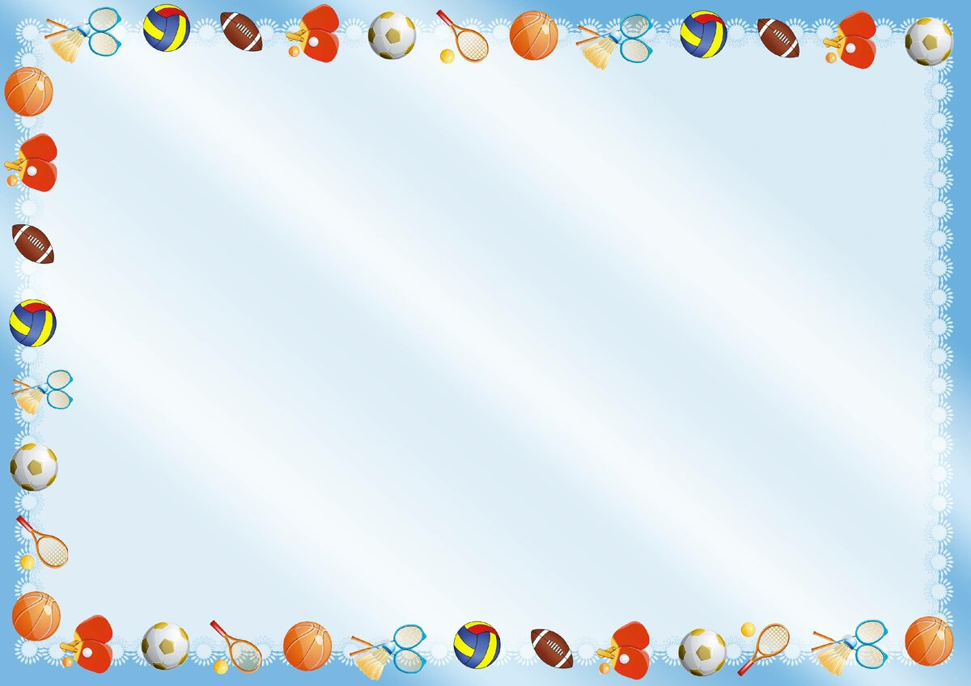
Структурное подразделение «Детский сад № 16 комбинированного вида»
МБДОУ «Детский сад «Радуга» комбинированного вида»
Рузаевского муниципального района
Конспект физкультурного занятия
в старшей группе
Август
1 неделя
Подготовила инструктор по физической культуре:
Захарова Н.А.

Slide 2
Уважаемые родители!
Физическое воспитание дошкольников включает в себя проведение утренней гимнастики (ежедневное), физкультурных занятий, подвижных игр, развлечений в помещении и на свежем воздухе.
В данной презентации представлен конспект физкультурного занятия, методические рекомендации к проведению физкультурного занятия, комплекс утренней гимнастики и подвижная игра.

Slide 3
Занятие построено по общепринятой структуре и включает обучение основным видам движений, комплекс упражнений общеразвивающего характера, подвижные игры и т.д.
В зависимости от возраста детей продолжительность физкультурного занятия разная (2 младшая группа-15 мин., средняя группа-20 мин., старшая группа -25 мин., подготовительная группа-30 мин.) и все они проводятся 3 раза в неделю в игровой форме.
Самое главное, чтобы совместные занятия и игры приносили детям удовольствие и радость, прибавляли уверенности в своих силах, развивали самостоятельность.
Растите детей здоровыми, сильными и жизнерадостными!

Slide 4
Конспект занятия
Название занятия | Ходьба | Бег | Упражнение на дыхание | Комплекс общеразвивающих упражнений (ОРУ) | Основные виды упражнений (ОВД) | Подвижная игра
«Наш прекрасный сад» | (Все виды ходьбы выполняются в чередовании с обычной ходьбой). 1. Ходьба на носках, пятках, внешней стороне стопы, с высоким подниманием бедра, приставным шагом вправо (влево), с перешагиванием через предметы 2. Ходьба по кругу 3. Ходьба с изменением направления движения, 4. Ходьба "змейкой" между предметами, 5. Ходьба врассыпную. | бег на носках; - бег с высоким подниманием бедра, - бег с различными заданиями, выполняемыми по сигналу; - бег «Змейкой» между предметами, -врассыпную -подскоки. | «Погреемся». И. п. — стоя, ноги вместе, руки в стороны (делает вдох). Ре­бенок быстро скрещивает руки пе­ред грудью, хлопает ладонями по плечам (выдох), произнося «у-х-х! у-х-х!» Возвращается в и. п. | Комплекс №2 | 1. Ходьба с перешагиванием через предметы, руки за головой (2—З раза). 2. Прыжки с продвижением вперед (6—8 шт.) на правой и левой ноге (2—3 раза). 3. Отбивание мяча на месте двумя руками. | «Пятнышки»

Slide 5
Комплекс общеразвивающих упражнений (ОРУ)
Комплекс №2
(Без предметов)
1. И. п.: основная стойка, руки на поясе. 1—2 — поднимаясь на носки, руки через стороны вверх, потянуться; 3—4 — вернуться в исходное положение (6—7 раз).
2. И. п.: ноги на ширине плеч, руки за спину. 1 — руки в стороны; 2 — наклон вправо, руки вверх; З — выпрямиться, руки в стороны; 4 — вернуться в исходное положение. То же влево (6 раз).
3. И. п.: ноги слегка расставлены, руки в стороны. 1—2 — глубоко присесть, колени обхватить руками, голову опустить; 3—4 — вернуться в исходное положение (6—8 раз).
4. И. п.: стоя на колёнях, руки на поясе. 1 — поворот вправо, правой рукой коснуться пятки левой ноги; 2 — вернуться в исходное положение. То же влево (6—8 раз).
5.И. п.: стоя в упоре на коленях, опираясь ладонями о пол. 1—2 — выпрямить колени, приняв положение упора согнувшись; 3—4 — вернуться в исходное положение (4—5 раз).
6. И. п.: лежа на животе, руки согнуты в локтях перед грудью. 1 - 2 — прогнуться, руки вынести вперед; 3—4 — вернуться в исходное положение (5—6 раз).

Slide 6
Подвижная игра «Пятнышки»
Цель: Развивать быстроту реакции на сигнал; упражнять в бег и ловле.
Ход игры:
Дети находятся в разных местах площадки (границы ее обозначены флажками). Назначенный взрослым или выбранный детьми пятнашка, получив цветную повязку (ленточку), становится на середине площадки.
После сигнала взрослого: «Раз!, два, три- лови!» - все дети разбегаются по площадке, а водящий старается догнать кого – нибудь из играющих и коснуться его рукой. Тот, кого водящий коснулся рукой, отходит в сторону. Игра заканчивается, когда пятнашка поймает 3-4 играющих.
При повторении игры выбирается новый пятнашка.
Если пятнашка в течение 30-40 секунд не может поймать никого из играющих, назначается другой водящий.

Slide 7
Утренняя зарядка
Комплекс «Солнечная зарядка»
Утро. Солнышко . Подъем!
Встали по порядку!
Друг за другом мы идем,
Началась зарядка.
На носочках мы шагали,
Руки выше поднимали.
Плечи мы начнем вращать,
Нужно мышцы нам размять.
Кочки на пути встречали,
Ноги выше поднимали.
Все присели, поднялись,
Делай дружно, не ленись.
А теперь пора бежать,
Всем друг друга догонять.
Раз, два, раз, два,
Зашагала детвора.
(Выполняется комплекс общеразвивающих упражнений)

Slide 8
Спасибо за внимание!

